Slide 1
2021-8월 졸업예정자
공과대학 건축공학과
1. EXIT interview(zoom) ABEEK, NONABEEK
2. FE test ABEEK
3. Portfolio ABEEK
2021.6.

Slide 2
Exit interview
공과대학 건축공학과
ABEEK / NONABEEK
일시 : 6월 21일(월) (ZOOM 진행 / 문자 공지 예정) * 약 10분간 인터뷰 진행
① ESSAY TEST 주제
코로나19의 유행으로 전세계적으로 많은 변화가 일어나고 있다. 코로나19로 인하여 향후 건설업에 어떤 변화가 있을지 예상하고, 이러한 변화에 효율적으로 대처하기 위한 방안을 논하시오.
② 영어 자기소개
③ 공학종합설계 프로젝트 소개 및 본인의 역할
④ 졸업 후 진로

Slide 3
FE test
공과대학 건축공학과
ABEEK
① 사이트 접속 (https://learn.ppi2pass.com/) → 로그인 → Access My Learning : FE Civil Exam Review Program [LAUNCH] 클릭→ My Products → Quiz Generator → FE Civil Quiz Generator(FECEQB) [Open] 클릭
② Quantitive : Quantitive problems only / Mode : Standard / 20문제로 선택.
③ 다음 중 2개 이상 check / Quiz Name : 본인이름(영문) 작성
후 test 시작.
[ Construction Engineering / materials / Mathematics and Statics / Statics / Mechanics of Materials / Structural Engineering ]
④ Log-in 계정 (이 곳은 유료사이트이기 때문에 공용 Email address, Password 사용)
- Email address: civil@yonsei.ac.kr
- Password: Civi1@yonsei.ac.kr (대문자 및 숫자 주의)
* 문제를 전부 풀고 난 후, 캡처한 result 페이지 출력하여 포트폴리오에 첨부해주세요.
* 결과는 60%이상이 되어야 졸업 가능합니다. 60% 이상이 되도록 문제를 풀어주세요. (재시험가능)

Slide 4
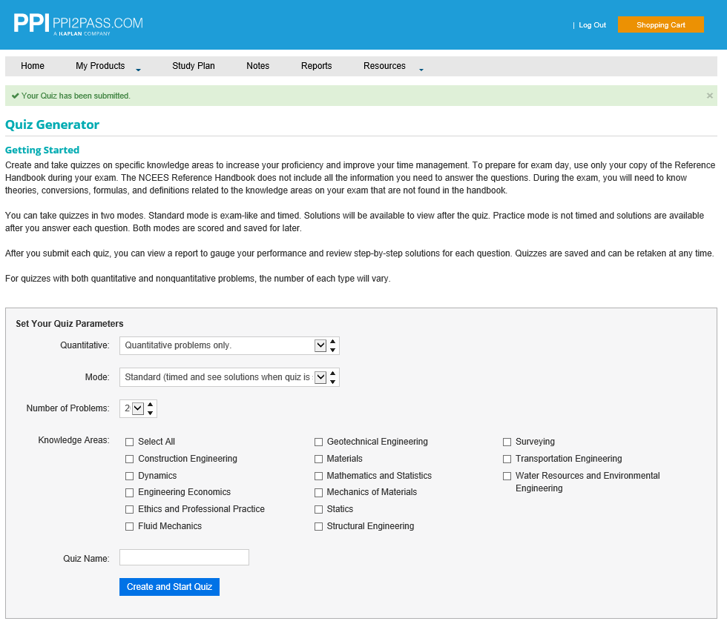
FE test
공과대학 건축공학과
ABEEK
Quantitive problems only
Standard
20
2개이상 선택
본인이름(영문)

Slide 5
Portfolio
공과대학 건축공학과
ABEEK
▽ 아래사항을 바인더에 첨부하여 PDF파일 제출 (이메일제출 civil@yonsei.ac.kr )
* 제출기간 : ~ 6/17(목)까지. 제출항목 하단 참조
* 자료가 불충분 하거나, 내용이 별로 없으면 다시 제출해야 할 수 있습니다.
① FE Test (필수)
② Essay Test (필수)
③ 학생 개인정보 (필수)
④ 개인활동 기록표 : 전공수업 과제 및 자료(공학종합설계 제출 자료 필수) (필수)
⑤ 교과목 이수 기록표 (필수)
⑥ 어학능력 증명서 사본 , 각종 자격증 (해당자에 한하여)
⑦ 교환학생 및 어학연수 경력 보고서 (해당자에 한하여)
⑧ 산업체 및 인턴십 프로그램 활동 보고서 및 평가서 (해당자에 한하여)
⑨ 동아리 활동 및 봉사활동 기록 (해당자에 한하여)
⑩ 장학금 및 수상경력 (해당자에 한하여)

